Slide 1
Long Term Athlete Development Hosszú távú sportolói fejlesztés
Principles
Alapelvek

Slide 2
What is LTAD ? Mi az az LTAD ?
Player centered
Játékos központú
Support from: coaches, parents, officials, administration, sport medicine etc.
Részt vesz benne: edző, szülő, versenybíró, irodai alkalmazott, sport orvos
Incorporates a players training, competition and recovery program with relation to their biological development and maturity
Magában foglalja az edzést, versenyzést, és felépülési, pihenési időszakot, ami figyelembe veszi a biológiai fejlettséget és érettséget
There are Windows of trainability: “important“ periods of increased adaptation to training
Ablakok a megfelelő képzésre: vannak fontos időszakok, amikor jobban lehet fejleszteni
Biological age dominates training rather than chronological age
Edzésmunka szempontjából a biológiai életkor sokkal jobban számít, mint a naptári

Slide 3
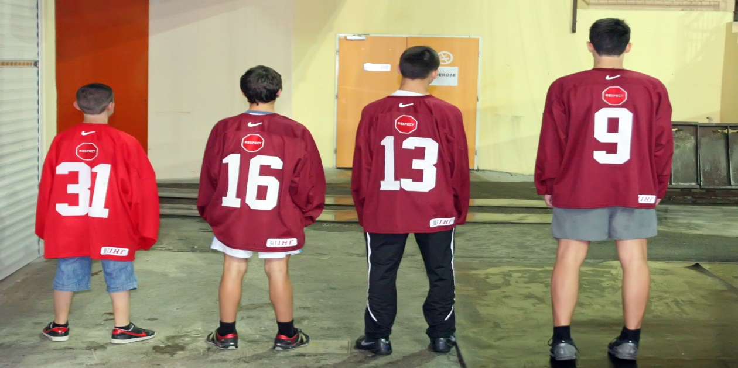
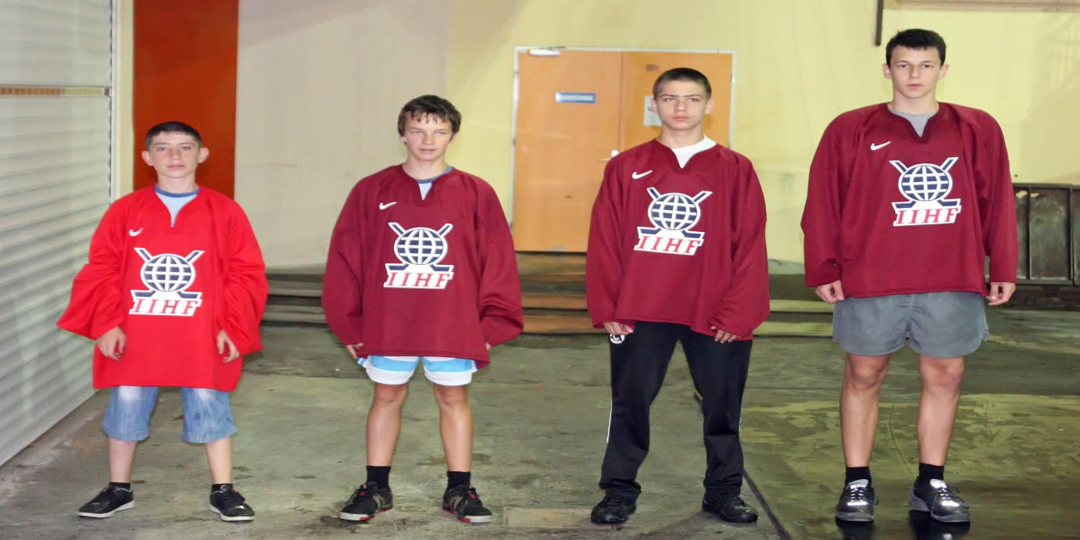
2012 Balkans Hockey Development Camp
Biological <-> Cronological age
Biológia életkor <-> Naptári életkor
What ages are each of these players?
Milyen korú játékosok?
All are 14 years old
Mindegyik 14 éves

Slide 4
Key Factors LTAD Kulcsfontosságú alkotóelemek az LTAD-ben
FUNdamentals of Movement focus on development of the ABC’s : Agility, Balance and Coordination - as the building blocks
Fundamental movement skills combine FoM to develop more complex actions, such as running, jumping, throwing…
Fundamental sport skills include game-based concepts such as evasion, scoring and shooting
Sport Specific Skills: hockey - pivots, slap shot……
Az alapvető mozgáskészség fejlesztésénél az ABC fejlesztésre koncentrálnak: Agilitás, Balansz és koordináció-mint építőelemek
Az alapvető mozgásformák mozgásai és képességei egyesíti az alapvető mozgáskészség még összetettebb tevékenységeit, mint futás, ugrás, dobás…
Alapvető sport specifikus készségek és képességek a játék fogalmán alapulva, úgy mint a megkerülés, góllövés, lövés-dobás stb.
Sportág specifikus-jégkorong készségek és képességek: fordulatok, pattintott lövés stb.

Slide 5
Key Factors LTAD-Fontos tényezők
Speciális sport képességek-készségek
Alapvető sport képességek-készségek
Alapvető mozgáskészség, mozgásügyesség
Alapvető mozgáskészség fejlesztése-ABC

Slide 6
Early vs. Late Specialization What is ice hockey?
Korai vagy késői specializálódású
A jégkorong melyik?
`
Challenges with Early Specialization
Spending less time on basic physical skills
Increased injuries
Peak before 20
Early burnout, early retirement
A korai specializálódás következményei
Kevesebb időt töltenek az alapvető fizikálisképességek fejlesztésével
Növekszik a sérülések száma
Csúcsra ér 20 éves kor előtt
Korai kiégés, korai visszavonulás

Slide 7
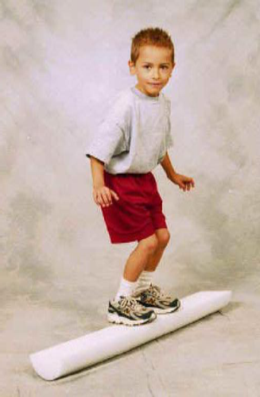
Reverse the Procedure-Megfordított folyamat
Currently, we first try to make a player and then we want to make an athlete out of the player!
BUT
We have to make an athlete first and then make a player out of the athlete!
Mostanában játékost próbálunk először nevelni és utána egy jó sportolót a játékosból
DE
Először jó sportolót neveljünk és utána a sportolóból játékost!

Slide 8
LTAD – 7 Stages
Active for Life
Enter at any age
SPORT for Life
Hockey for Life
Maximizing "engine“, skills and performance
Training to Win
Males 19+/- Females 18+/-
Training to Compete
Males 16-23+/- Females 15-21+/-
Optimizing "engine" and refine sport skills and performance
Training to Train
Males 12-16 Females 11-15
Building the "engine" and consolidate sport skills
Learning to Train
Males 9-12 Females 8-11
Learning fundamental sports skills
FUNdamentals
Males 6-9 Females 6-8
Developing ABC’s
Active Start
Males and Females 0-6
Fundamental movement skills

Slide 9
LTAD – 7 Stages-Szakasz
Active for Life
Enter at any age
SPORT for Life
SPORT az egész életre
A képességek-készségek maximalizálása, a teljesítményre törekvés
Training to Win
Males 19+/- Females 18+/-
Training to Compete
Males 16-23+/- Females 15-21+/-
Optimalizálás és a képességek-készségek masteringje (begyakorlás), versenyzés begyakorlása
Training to Train
Males 12-16 Females 11-15
A test megfelelő előkészítése, az “engine - motor” kialakítása
Alapmozgások specifikusan, képességfejlesztés
Learning to Train
Males 9-12 Females 8-11
FUNdamentals
Males 6-9 Females 6-8
A fejlesztés alapja Agilitás, Balansz, Coordináció (ABC)
Active Start
Males and Females 0-6
Sok mozgás, az igény kialakítása

Slide 10
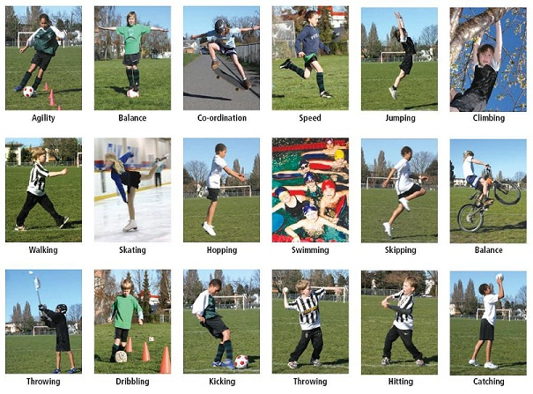
FUNdemental Movement Skills
Alapvető mozgáskészség, mozgásügyesség mozgásformái
Mozgékonyság
Egyensúlyozás
Koordináció
Sebesség
Szökdelés
Mászás
Sétálás
Csúszás
Ugrálás
Úszás
Ugrálás
Egyensúlyozás
Dobás
Cselezés
Rúgás
Dobás
Ütés
Elkapás

